Slide 1
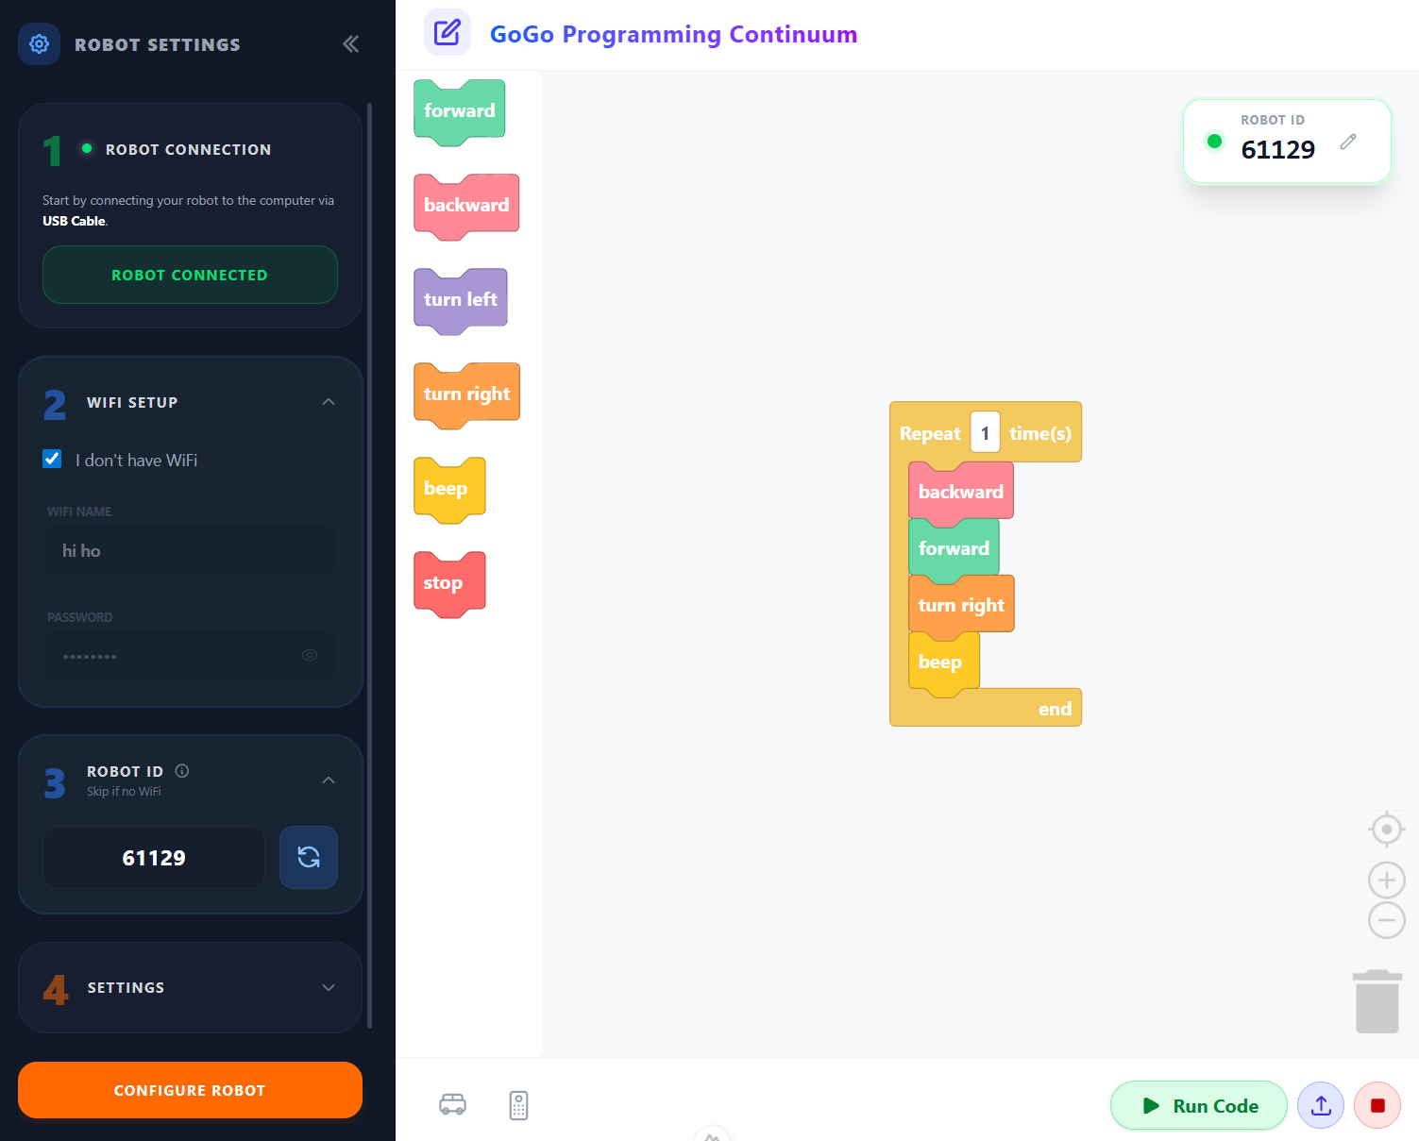
หัวข้อ 2: ฝ่าเขาวงกต — ด้วยโค้ด
เป้าหมายวันนี้
ดูโปรแกรมเขาวงกตในรูปแบบบล็อก แล้วทำให้กระชับขึ้น
▸ ดูว่าโปรแกรมหน้าตาเป็นอย่างไรเมื่อแสดงเป็นโค้ด
▸ เรียนรู้การยุบรวมบล็อกที่ซ้ำกัน
กิจกรรม 1.2
เวลา: 45 นาที
อุปกรณ์: คอมพิวเตอร์ รถหุ่นยนต์ เขาวงกตจากหัวข้อ 1
เว็บแอป: pgc.gogoboard.org

Slide 2
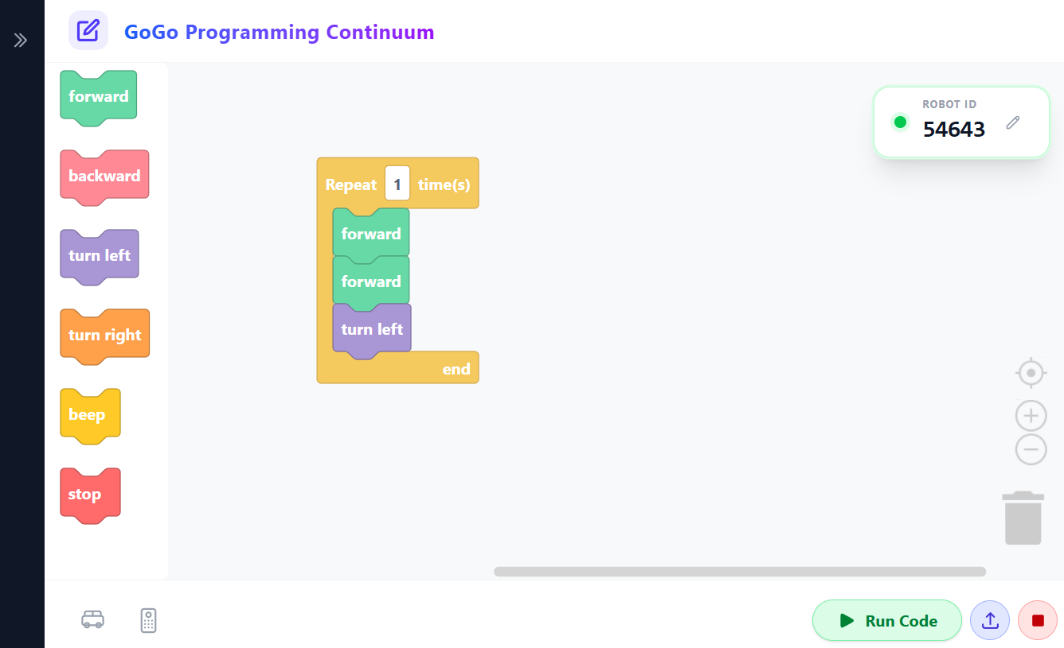
เชื่อมต่อกับเว็บแอป (15 นาที)
เปิดเว็บไซต์ pgc.gogoboard.org ในเบราว์เซอร์
1
ตรวจสอบว่า Robot ID ที่มุมบนขวาตรงกับ ID ที่แสดงบนหน้าจอรถหุ่นยนต์
2
วางรถหุ่นยนต์ที่จุดเริ่มต้น กดปุ่ม * บนรีโมต IR บังคับรถหุ่นยนต์ผ่านเขาวงกต แล้วกดปุ่ม * อีกครั้งเพื่อหยุด
3
โปรแกรมจะแสดงเป็นบล็อกอัตโนมัติ
4
กิจกรรม 1.2 — หัวข้อ 2: ฝ่าเขาวงกต — ด้วยโค้ด
2
Notes:
สาธิตบนโปรเจกเตอร์ก่อน ถ้าบล็อกไม่แสดง ให้คลิกปุ่ม "Upload" และตรวจสอบว่ารถหุ่นยนต์เชื่อมต่อ WiFi อยู่

Slide 3
อ่านบล็อกให้ออก
ลองสังเกตบล็อกที่ปรากฏขึ้นมา
▸ บล็อกไหนคือ "forward"
▸ บล็อกไหนคือ "turn"
▸ ดูออกหรือไม่ว่าโปรแกรมจะสั่งให้รถหุ่นยนต์ทำอะไร
กิจกรรม 1.2 — หัวข้อ 2: ฝ่าเขาวงกต — ด้วยโค้ด
3
Notes:
เดินดูแต่ละกลุ่ม ตรวจสอบว่านักเรียนแยกชนิดของบล็อกได้

Slide 4
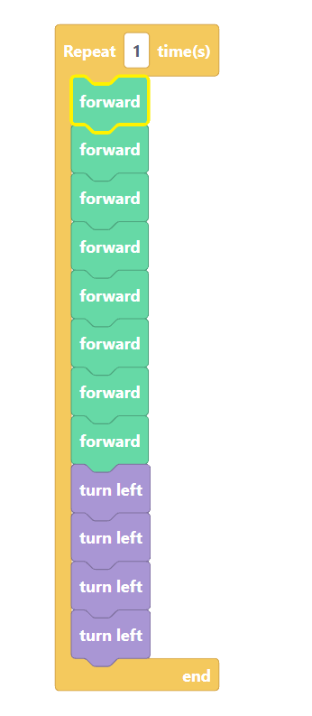
บล็อกเยอะเกินไป
นับจำนวนบล็อกในโปรแกรมของเรา
▸ บล็อกที่ซ้ำกันจำนวนมากทำให้โปรแกรมอ่านยากและแก้ไขยาก
▸ ถ้าทำให้กระชับขึ้นได้ล่ะ?
✎ สมุดกิจกรรม — ตอบคำถามในหัวข้อ "บล็อกเยอะเกินไป" (มีบล็อกกี่บล็อก มีบล็อกอะไรที่เรียงซ้ำ ๆ กันบ้าง)
กิจกรรม 1.2 — หัวข้อ 2: ฝ่าเขาวงกต — ด้วยโค้ด
4

Slide 5
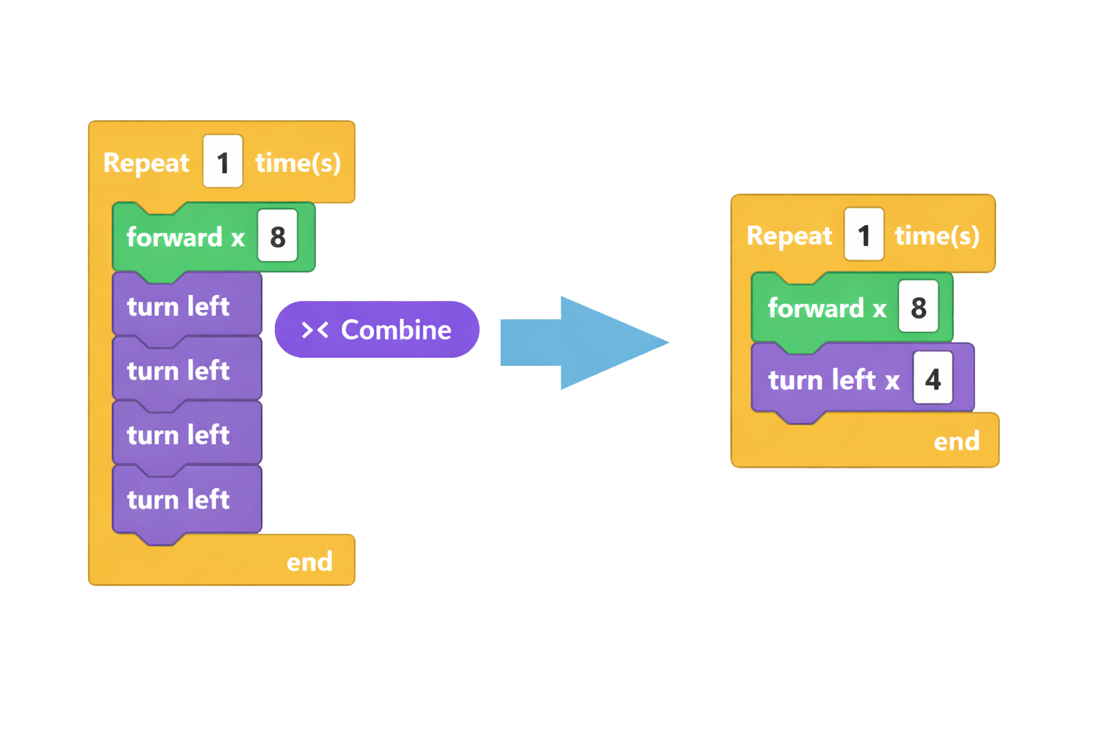
ยุบรวมบล็อกที่ซ้ำกัน (15 นาที)
คลิกบล็อกที่ซ้ำกัน จะมีเมนูขึ้นมา
1
คลิก Combine
2
ทำแบบนี้กับบล็อกที่ซ้ำทั้งหมดในโปรแกรม
3
คลิก Run Code แล้วทดสอบ การทำงานเหมือนเดิมหรือไม่
4
✎ สมุดกิจกรรม — เติมตารางผลลัพธ์ ก่อน/หลัง ในหัวข้อ "ยุบรวมบล็อกที่ซ้ำกัน"
กิจกรรม 1.2 — หัวข้อ 2: ฝ่าเขาวงกต — ด้วยโค้ด
5

Slide 6
ทำไมต้องยุบรวม?
forward forward forward forward forward → forward(5)
▸ อ่านง่ายขึ้น
▸ แก้ไขง่ายขึ้น
▸ ทำงานเหมือนเดิม
กิจกรรม 1.2 — หัวข้อ 2: ฝ่าเขาวงกต — ด้วยโค้ด
6

Slide 7
อ้างอิง: ปุ่มบนเว็บแอป
ปุ่ม / ทางลัด | หน้าที่
Upload | ดึงโปรแกรมจากรถหุ่นยนต์มาแสดงในเว็บแอป
Run Code | ส่งโปรแกรมไปที่รถหุ่นยนต์แล้วสั่งทำงาน
Stop | หยุดรถหุ่นยนต์
Ctrl-Z | ย้อนกลับการเปลี่ยนแปลงล่าสุด
กิจกรรม 1.2 — หัวข้อ 2: ฝ่าเขาวงกต — ด้วยโค้ด
7

Slide 8
มาสะท้อนคิดกัน
✎ สมุดกิจกรรม — ตอบคำถามสะท้อนคิด 2 ข้อในกิจกรรม 1.2
1. ทำไม forward(5) จึงดีกว่าบล็อก forward แยก 5 บล็อก
2. ถ้าต้องแก้โปรแกรม แบบไหนแก้ง่ายกว่ากัน
กิจกรรม 1.2 — หัวข้อ 2: ฝ่าเขาวงกต — ด้วยโค้ด
8

